Slide 1
Tema: “Evaluación de la aplicación de consorcios microbianos en un sistema de producción de plántulas de aguacate (Persea americana Mill.) cultivar ‘criollo’.”
Autor: Morocho Angamarca, Alex Daniel
Departamento de Ciencias de la Vida y de la Agricultura
Carrera de Ingeniería Agropecuaria
Trabajo de titulación previo a la obtención del titulo de Ingeniero Agropecuario
Director: Ing. Landázuri Abarca, Pablo Aníbal, Mgs.
Sangolquí, 2020

Slide 2
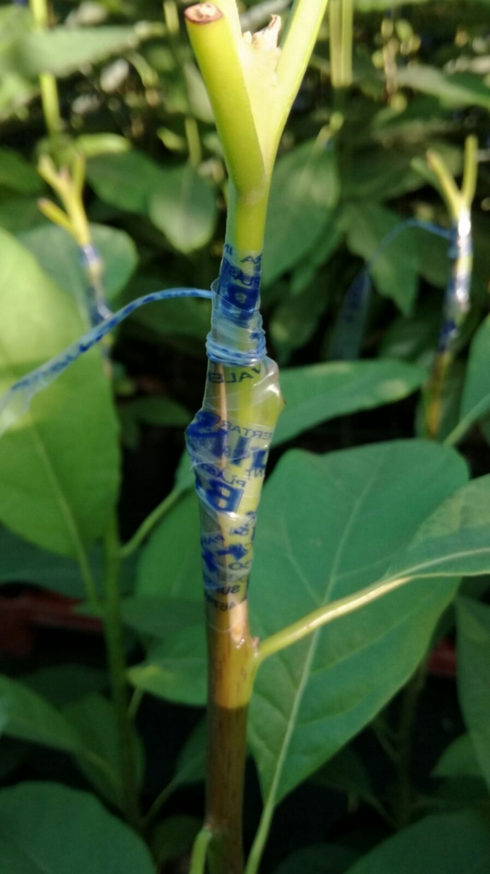
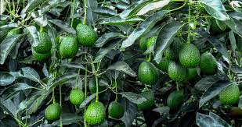
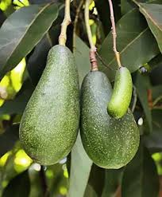
INTRODUCCIÓN
Aguacate
Producción en Loja, Azuay, Tungurahua, Pichincha, Imbabura Carchi.
Producto de exportación: Colombia, Países Bajos, España y Japón.
Usos: Consumo en fresco, materia prima.
Variedades comerciales: Hass y Fuerte
FASE DE VIVERO
PORTAINJERTO
INJERTACIÓN
TRASPLANTE A HUERTOS COMERCIALES

Slide 3
Proliferación de viveros no certificados
Producir plántulas de calidad y reducir el uso de agroquímicos.
Uso de microorganismos en agricultura
Promotores de crecimiento vegetal
Biocontrol
Consorcios microbianos: efecto sinérgico

Slide 4
OBJETIVOS
Objetivo General
Evaluar la aplicación de consorcios microbianos en un sistema de producción de plántulas de aguacate (Persea americana Mill.) cultivar ‘Criollo’ sobre el desarrollo y estado nutricional de plántulas.
Objetivos Específicos
Evaluar el desarrollo vegetativo en plántulas de aguacate inoculadas con consorcios microbianos para determinar la calidad de plántula frente a las no inoculadas.
Comparar el estado nutricional en plántulas de aguacate inoculadas con consorcios microbianos frente a las no inoculadas.
Identificar las relaciones entre variables de desarrollo vegetativo y de concentración de nutrientes de las plántulas de aguacate.

Slide 5
HIPÓTESIS
H₀: La aplicación de consorcios microbianos no tiene influencia en el desarrollo y estado
nutricional en plántulas de aguacate en fase de vivero.
H₁: La aplicación de consorcios microbianos tiene influencia en el desarrollo y estado
nutricional en plántulas de aguacate en fase de vivero.

Slide 6
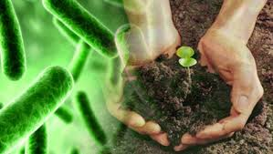
MARCO TEÓRICO
CONSORCIOS MICROBIANOS
Bacteriano
Fúngico
Bacteriano – Fúngico
Grupos de microorganismos
Promotores de crecimiento vegetal (PGPR) (Pseudomonas, Bacillus)
Absorción de nutrientes
Producción de reguladores de crecimiento
Resistencia sistémica inducida
Fijadores de nitrógeno (Rhizobium, Azotobacter)
Hongos micorrízicos arbusculares (HMA)
Biocontrol (Trichoderma, Beauveria bassiana)
BIOFERTILIZANTE
Inóculo microbiano
Carrier
Método de aplicación
Biofertilizantes utilizados
Trichoeb 5WP
Fungifert Micorriza
ReviB
ReFuerza
VER

Slide 7
AGUACATE (Persea americana)
Características botánicas
Razas: Mexicana, Guatemalteca, Antillana
Variedades Fuerte, Hass, cultivar Criollo
Sistema radicular
Requerimientos edafo-climáticos
Suelo franco, profundo bien drenado
Altitud: 0-2000 m s.n.m.
Propagación
Sexual: semilla (portainjertos)
Asexual: estacas, in vitro, injertos (variedades comerciales)
Portainjerto
Variedades comerciales
FUERTE
HASS

Slide 8
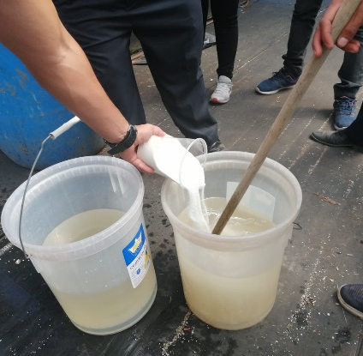
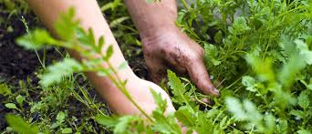
SISTEMAS DE PRODUCIÓN DE PORTAINJERTOS DE AGUACATE
Instalaciones
Sustrato
Preparación y siembra de semillas
Riego y Fertilización
Control de malezas
Control de plagas y enfermedades

Slide 9
METODOLOGÍA
Ubicación
Sector
Ubicación política | Provincia de Pichincha, cantón Quito, parroquia Tumbaco, Granja Experimental Tumbaco.
Altitud | 2348 m s.n.m.
Área agroecológica | bosque semi húmedo montano bajo templado
Temperatura | 17°C
Precipitación anual | 900 mm
Invernadero
Temperatura promedio | 23°C
Humedad relativa | 41%

Slide 10
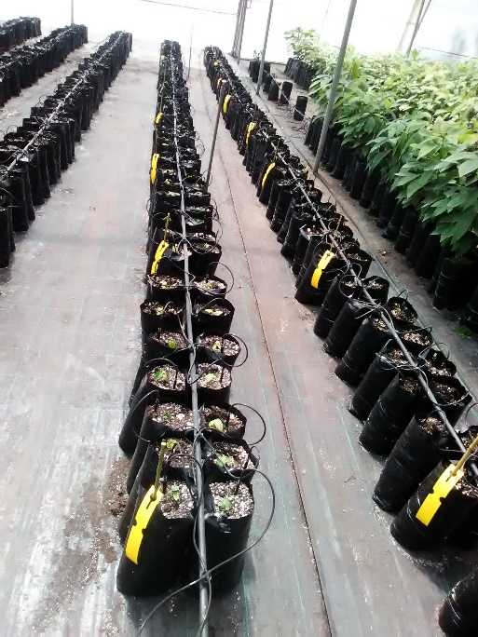
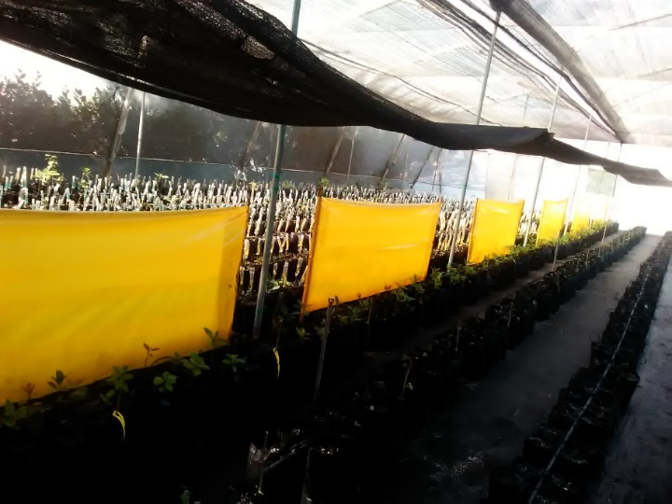
Manejo del cultivo
Inoculación de microorganismos
Micorrizas: 70-100 dds
Trichoeb, ReviB, ReFuerza: 90-120-150 dds
Fertirriego
Control de plagas y enfermedades
Instalación del cultivo

Slide 11
Variables de respuesta
Altura de plántula
Diámetro de tallo
Concentración de clorofila
Área foliar
Peso fresco de plántula
Peso seco de plántula
Concentración de nutrientes
Relaciones entre variables
80-110-140-170 dds
170 dds

Slide 12
Diseño experimental
Unidad experimental: Grupo de 11 plántulas de aguacate
Diseño en parcela dividida: Consorcio microbiano (Parcela grande). Tiempo (Parcela pequeña). Altura de plántula, diámetro de tallo, concentración de clorofila y área foliar medidas en el tiempo
Diseño de bloques completos al azar con 5 repeticiones. Medidas a los 170 dds.
Tratamiento | Descripción
T1 | Trichoeb 5WP + Fungifert Micorriza
T2 | ReviB
T3 | ReFuerza
T4 | Testigo: Sin microorganismos
Tratamientos
Croquis experimental

Slide 13
Análisis estadístico
Variables se caracterizaron con estadística descriptiva (promedio y desviación estándar).
Análisis de varianza (ANOVA) mediante modelos mixtos.
Pruebas de comparación de medias LSD de Fisher al 5% para establecer diferencias significativas entre los tratamientos.
Se usó software estadístico INFOSTAT

Slide 14
RESULTADOS Y DISCUSIÓN
Promedio ± desviación estándar de variables vegetativas de plántulas de aguacate bajo el efecto de 3 consorcios microbianos promotores de crecimiento a los 170 dds
Consorcio microbiano | Altura (cm) | Diámetro (mm) | Clorofila (μg mL⁻¹) | Área foliar (cm²)
Trichoderma + Micorrizas | 47.73 ± 10.04 a | 7.50 ± 0.75 a | 55.25 ± 3.51 a | 87.52 ± 23.09 a
ReviB | 47.53 ± 9.85 a | 7.51 ± 0.76 a | 55.51 ± 3.04 a | 89.65 ± 21.54 a
ReFuerza | 43.52 ± 8.65 b | 7.26 ± 0.77 a | 54.39 ± 3.25 a | 86.95 ± 27.74 a
Testigo | 42.38 ± 7.52 b | 7.19 ± 0.75 a | 54.04 ± 4.17 a | 84.44 ± 19.55 a
Nota. Medias con una letra común en la misma columna no son significativamente diferentes (LSD Fisher, α= 0.05).

Slide 15
Promedio ± desviación estándar de peso fresco y peso seco de plántulas de aguacate bajo el efecto de 3 consorcios microbianos promotores de crecimiento a los 170 dds
Consorcio Microbiano | Peso fresco (g planta⁻¹) |  | Peso seco (g planta⁻¹)
 | Raíz | Parte aérea | Raíz | Parte aérea
Trichoderma + Micorrizas | 15.58 ± 2.84 a | 56.07 ± 8.02 a | 5.21 ± 1.08 a | 18.49 ± 2.86 a
ReviB | 14.62 ± 2.81 a | 59.43 ± 5.62 a | 5.44 ± 1.07 a | 19.93 ± 1.98 a
ReFuerza | 14.52 ± 2.96 a | 54.58 ± 9.26 a | 5.49 ± 0.99 a | 18.74 ± 3.31 a
Testigo | 13.20 ± 3.47 a | 51.04 ± 10.65 a | 4.73 ± 1.22 a | 17.02 ± 3.11 a
Nota. Medias con una letra común en la misma columna no son significativamente diferentes (LSD Fisher, α= 0.05).

Slide 16
Promedio ± desviación estándar de la concentración de nutrientes en la raíz de plántulas de aguacate bajo el efecto de 3 consorcios microbianos promotores de crecimiento
Elemento | Consorcio microbiano
 | Trichoderma + Micorrizas | ReviB | ReFuerza | Testigo
N⁵⁺ (%) | 1.92 ± 0.16 a | 2.04 ± 0.10 a | 1.97 ± 0.11 a | 2.41 ± 0.37 a
P⁵⁺ (%) | 0.11 ± 0.02 a | 0.10 ± 0.01 a | 0.09 ± 0.01 a | 0.10 ± 0.02 a
K⁺ (%) | 1.62 ± 0.31 a | 1.55 ± 0.17 a | 1.39 ± 0.15 a | 1.54 ± 0.34 a
Ca²⁺ (%) | 0.39 ± 0.03 a | 0.36 ± 0.02 a | 0.33 ± 0.05 a | 0.36 ± 0.05 a
Mg²⁺ (%) | 0.17 ± 0.03 a | 0.17 ± 0.02 a | 0.15 ± 0.02 a | 0.16 ± 0.02 a
S⁴⁺ (%) | 0.25 ± 0.03 a | 0.22 ± 0.02 a | 0.21 ± 0.02 a | 0.23 ± 0.06 a
B³⁺ (mg kg⁻¹) | 83.64 ± 11.25 a | 98.88 ± 14.71 a | 81.98 ± 13.46 a | 93.82 ± 8.99 a
Zn²⁺ (mg kg⁻¹) | 16.28 ± 4.36 a | 12.38 ± 4.79 a | 10.36 ± 4.39 a | 12.42 ± 4.43 a
Cu²+ (mg kg⁻¹) | 7.08 ± 1.17 a | 5.48 ± 0.58 b | 5.14 ± 0.54 b | 5.36 ± 1.11 b
Fe³⁺ (mg kg⁻¹) | 549.26 ± 98.99 a | 673.08 ± 111.96 a | 605.98 ± 124.47 a | 651.32 ± 211.35 a
Mn²⁺ (mg kg⁻¹) | 197.28 ± 29.83 a | 249.64 ± 101.28 a | 234.52 ± 46.91 a | 232.90 ± 102.38 a
Nota. Medias con una letra común en la misma fila no son significativamente diferentes (LSD Fisher, α= 0.05).

Slide 17
Promedio ± desviación estándar de la concentración de nutrientes en la parte aérea de plántulas de aguacate bajo el efecto de 3 consorcios microbianos promotores de crecimiento
Elemento | Consorcio microbiano
 | Trichoderma + Micorrizas | ReviB | ReFuerza | Testigo
N⁵⁺ (%) | 2.34 ± 0.29 ab ⁺ | 2.27 ± 0.08 b ⁺ | 2.64 ± 0.26 a ⁺ | 2.48 ± 0.37 ab ⁺
P⁵⁺ (%) | 0.12 ± 0.02 a ^{x} | 0.11 ± 0.01 a ^{x} | 0.11 ± 0.02 a ^{x} | 0.11 ± 0.02 a ^{x}
K⁺ (%) | 1.66 ± 0.10 a ^{x} | 1.51 ± 0.12 a ^{x} | 1.59 ± 0.23 a ^{x} | 1.74 ± 0.21 a ^{x}
Ca²⁺ (%) | 1.08 ± 0.09 a ^{x} | 1.16 ± 0.08 a ^{x} | 1.40 ± 0.47 a ^{x} | 1.28 ± 0.25 a ^{x}
Mg²⁺ (%) | 0.36 ± 0.03 a ^{x} | 0.37 ± 0.04 a ^{x} | 0.40 ± 0.06 a ^{x} | 0.42 ± 0.08 a ^{x}
S⁴⁺ (%) | 0.17 ± 0.02 a ^{x} | 0.16 ± 0.01 a ^{x} | 0.17 ± 0.03 a ^{x} | 0.19 ± 0.03 a ^{x}
B³⁺ (mg kg⁻¹) | 62.06 ± 1.94 a ^{x} | 60.54 ± 3.25 a ^{x} | 57.06 ± 6.10 a ^{x} | 65.40 ± 7.17 a ^{x}
Zn²⁺ (mg kg⁻¹) | 12.68 ± 2.43 a ^{x} | 7.90 ± 1.66 b ⁻ | 10.60 ± 3.54 ab ^{x} | 10.36 ± 3.36 ab ^{x}
Cu²⁺ (mg kg⁻¹) | 4.74 ± 0.11 a | 3.46 ± 0.65 b ⁻ | 2.90 ± 0.43 b ⁻ | 3.36 ± 0.53 b ⁻
Fe³⁺ (mg kg⁻¹) | 157.28 ± 32.99 a ^{x} | 148.34 ± 34.75 a ^{x} | 136.68 ± 27.29 a ^{x} | 151.60 ± 32.08 a ^{x}
Mn²⁺ (mg kg⁻¹) | 227.96 ± 81.81 a ^{x} | 174.28 ± 61.98 a ^{x} | 205.10 ± 60.42 a ^{x} | 243.90 ± 61.36 a ^{x}
Nota. Medias con una letra común en la misma fila no son significativamente diferentes (LSD Fisher, α= 0.05). - = nivel deficiente, x = nivel adecuado, + = nivel excesivo según niveles de suficiencia de Embleton y Jones (1964).

Slide 18
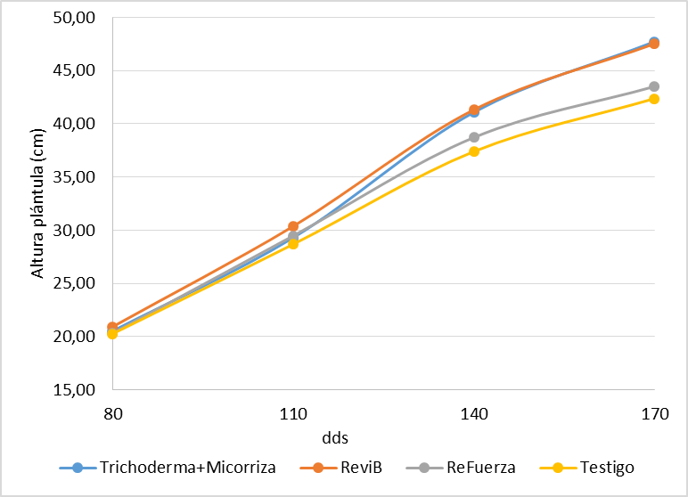
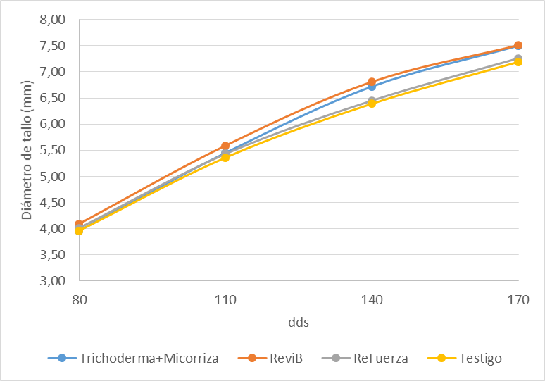
Coeficientes de correlación de Pearson
Análisis de Regresión
Variables de desarrollo vegetativo
Variables | Coeficiente de correlación (r)
Altura-Diámetro | 0.61
Diámetro-Peso fresco de plántula | 0.74
Peso fresco de plántula - Peso seco de plántula | 0.95
Concentración de nutrientes en plántulas de aguacate
Raíz |  | Parte aérea
Nutrientes | Coeficiente de correlación (r) | Nutrientes | Coeficiente de correlación (r)
P⁵⁺-K⁺ | 0.80 | N⁵⁺-Ca²⁺ | 0.68
P⁵⁺-Ca²⁺ | 0.63 | P⁵⁺-S⁴⁺ | 0.84
P⁵⁺-S⁴⁺ | 0.67 | P⁵⁺-Mn²⁺ | 0.71
P⁵⁺-Cu²⁺ | 0.76 | K⁺-Mg²⁺ | 0.71
K⁺-S⁴⁺ | 0.88 | Ca²⁺-Mg²⁺ | 0.68
K⁺-Cu²⁺ | 0.61
Ca²⁺-Mg²⁺ | 0.74

Slide 19
CONCLUSIONES
Los consorcios microbianos T1 y T2 (ReviB) aplicados en plántulas de aguacate cultivar ‘Criollo’ produjeron el mejor desarrollo vegetativo durante la fase de vivero, especialmente en altura de plántula y diámetro de tallo que son las principales variables consideradas al momento de la injertación.
Las plántulas de aguacate tratadas con el consorcio T1 presentaron mayor contenido nutricional de Cu²⁺ tanto en raíz como en parte aérea y de Zn²⁺ en parte aérea, comparadas con las no inoculadas.
Las plántulas de aguacate tratadas con el consorcio T2 alcanzaron la altura y diámetro adecuados para la injertación en menor tiempo que con los demás tratamientos, 106 y 95 días después de la siembra respectivamente.
Se encontró una correlación alta para el diámetro de tallo con altura de plántula y peso fresco de plántula de aguacate. De igual manera se encontró correlaciones altas en la concentración de nutrientes en raíz (P⁵⁺-K⁺, P⁵⁺-Cu²⁺, K⁺-S⁴⁺ y Ca²⁺-Mg²⁺ ) y en parte aérea (P⁵⁺-S⁴⁺, P⁵⁺-Mn²⁺, K⁺-Mg²⁺, y Ca²⁺-Mg²⁺) de las plántulas.

Slide 20
RECOMENDACIONES
Se recomienda la aplicación de productos comerciales de microorganismos promotores de crecimiento vegetal que contengan cepas de Trichoderma en la producción de plántulas de aguacate en vivero.
Se recomienda realizar la inoculación de microorganismos en plántulas de aguacate en las primeras semanas de la fase de vivero para acortar aún más el tiempo de injertación.
Se recomienda realizar esta investigación sobre el sistema de producción de plántulas de aguacate del INIAP, pero con fertilización reducida o aplicación de abonos orgánicos para un mejor desempeño de los microorganismos.
Se recomienda ensayar consorcios microbianos ensamblados en campo como T1 (Trichoderma + Micorrizas), con otros microorganismos como pueden ser: Bacillus, Pseudomonas, etc., para facilitar la inoculación.

Slide 22
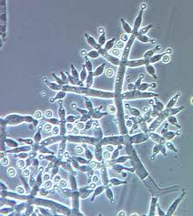
Trichoeb 5WP
Nombre comercial | Composición | Dosis | Frecuencia aplicación
Trichoeb® 5WP | Trichoderma spp. 1x10⁹ UFC g⁻¹ | 0.18 g planta⁻¹ | 90, 120, 150 días después de la siembra

Slide 23
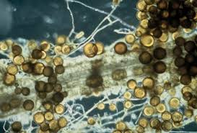
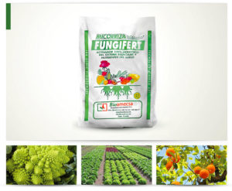
Fungifert Micorriza
Nombre comercial | Composición | Dosis | Frecuencia aplicación
Fungifert Micorriza | Endomicorrizas vesículo arbusculares del género Glomus, Acaulospora y Entrophospora. 120 propágulos g⁻¹ | 20 g planta⁻¹ | 70, 100 días después de la siembra

Slide 24
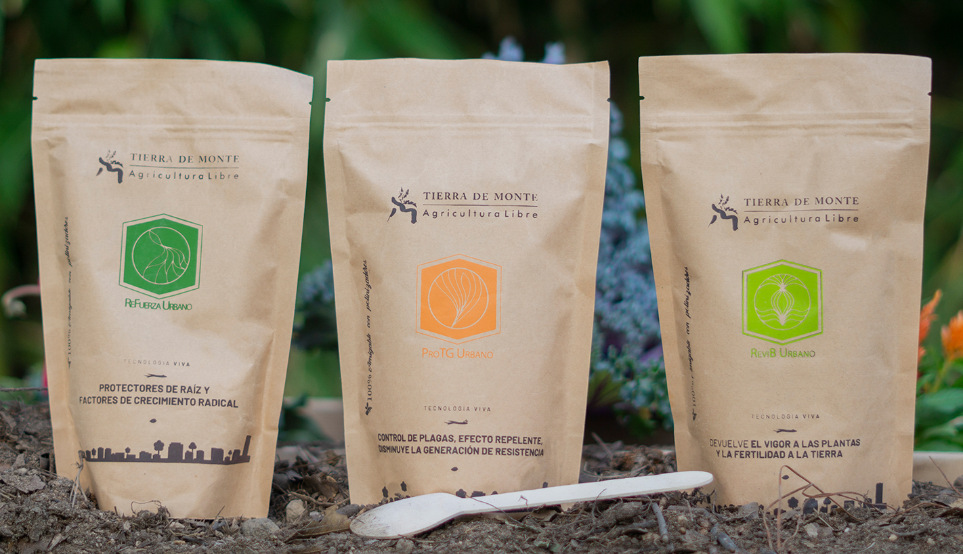
ReviB
Nombre comercial | Composición | Dosis | Frecuencia aplicación
ReviB | Concentrado (10⁹ UFC g⁻¹) 5% Bacillus thuringiensis B. subtilis B. megaterium B. licheniformis Trichoderma harzianum T. viridae Pseudomonas fluorescens Penicillium sp. Aspergillus orizae Beauveria bassiana Saccharomyces cerevisiae Paecilomyces lilacinus | 0.4 g planta⁻¹ Vermicomposta 25% Carbonato de calcio 25% Humato de potasio 25% Extracto de algas marinas 15% Aminoácidos 5% | 90, 120, 150 días después de la siembra

Slide 25
ReFuerza
Nombre comercial | Composición | Dosis | Frecuencia aplicación
ReFuerza | Concentrado microorganismos 3% Paecilomyces lilacinus 1x10¹¹ UFC g⁻¹ Beauveria bassiana 1x10⁹, UFC g⁻¹ Bacillus licheniformis 1x10⁹ UFC g⁻¹ Streptomyces spp. 1x10⁸ UFC g⁻¹ Saccharomyces cerevisiae 1x10⁷ UFC g⁻¹ Pochonia chlamydosporia 1x10⁸ UFC g⁻¹ Carbonato de calcio 57% Ácidos húmicos 20% Extracto de algas marinas 10% Aminoácidos 10% | 0.4 g planta⁻¹ | 90, 120, 150 días después de la siembra
ATRÁS

